Slide 1
MUDANÇAS NA VEGETAÇÃO DE MANGUEZAL EM AMBIENTES HOLOCÊNICOS DA PLANÍCIE COSTEIRA DO RIO DOCE, SUDESTE DO BRASIL
Marlon C. França & Marcelo Cohen
Linhares-ES
2013
CATENA 110 (2013) 59-69

Slide 2
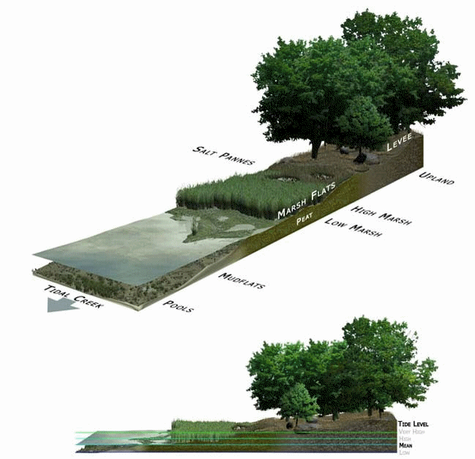
Introdução
Luz adequada
Águas rasas
Baixa ação das ondas
Temperatura da água
Ausência de congelamento
Salinidade

Slide 3
Introdução
Os manguezais são altamente suscetíveis às mudanças climáticas e oscilações do nível do mar
Este ambiente tem sido quase continuamente exposto à perturbação, como resultado das flutuações do nível do mar
Como resultado das flutuações do nível do mar e também da dinâmica de sedimentos os manguezais podem migrar e/ou mesmo desaparecer

Slide 4
Holoceno

Slide 5
Perguntas
Ocorreram mudanças no nível do mar?
Ocorreram mudanças climáticas no continente?
Como a vegetação se comporta de acordo com essas mudanças?
Por que utilizar os manguezais?

Slide 6
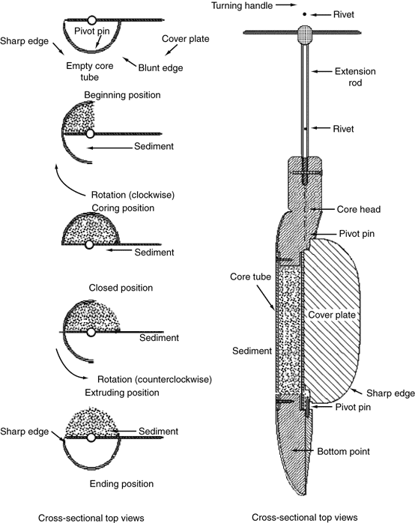
Região atual

Slide 7
Região atual

Slide 8
Materiais e métodos
Granulometria (35)
Raios X (6 m)
Palinologia (116)
Trabalhos de campo e análises em laboratório
Associação de Facies (4)
Isotopos (232)
Radiocarbon – ¹⁴C (5)

Slide 9
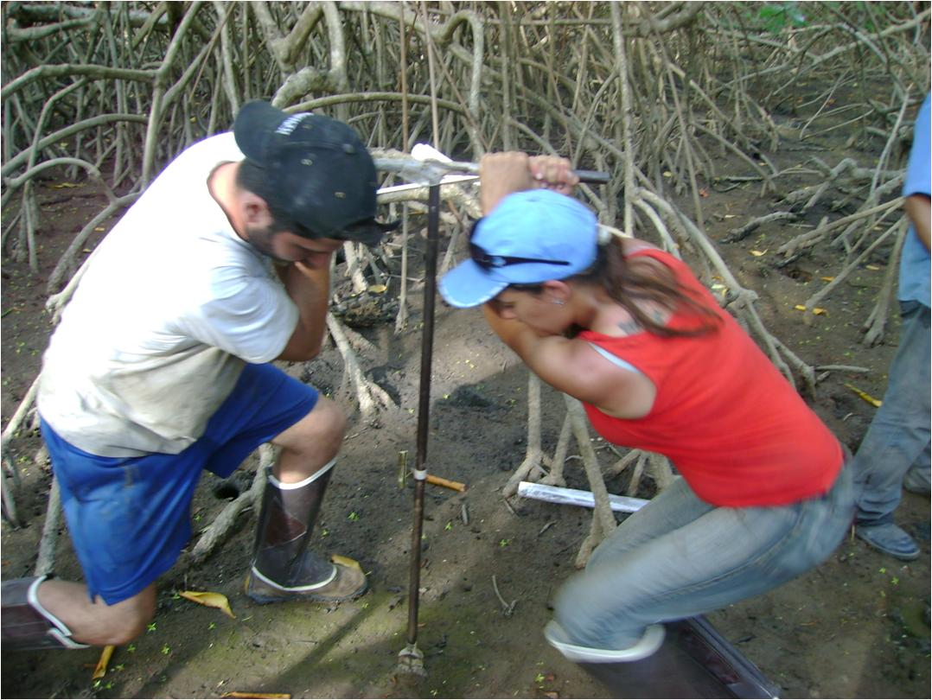
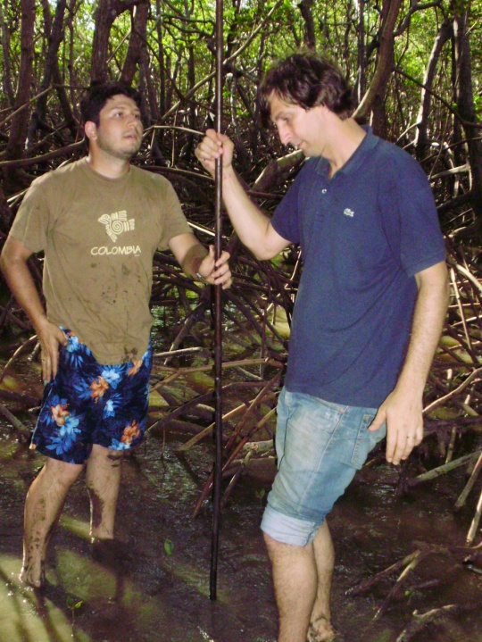
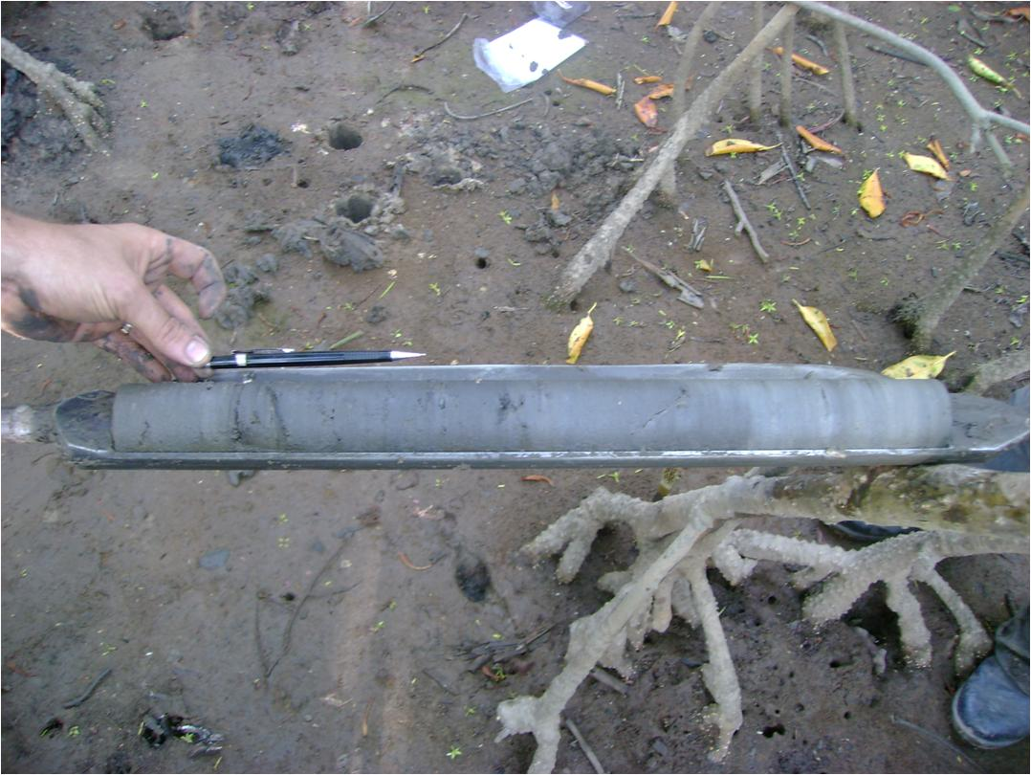
Amostrador Russo

Slide 10
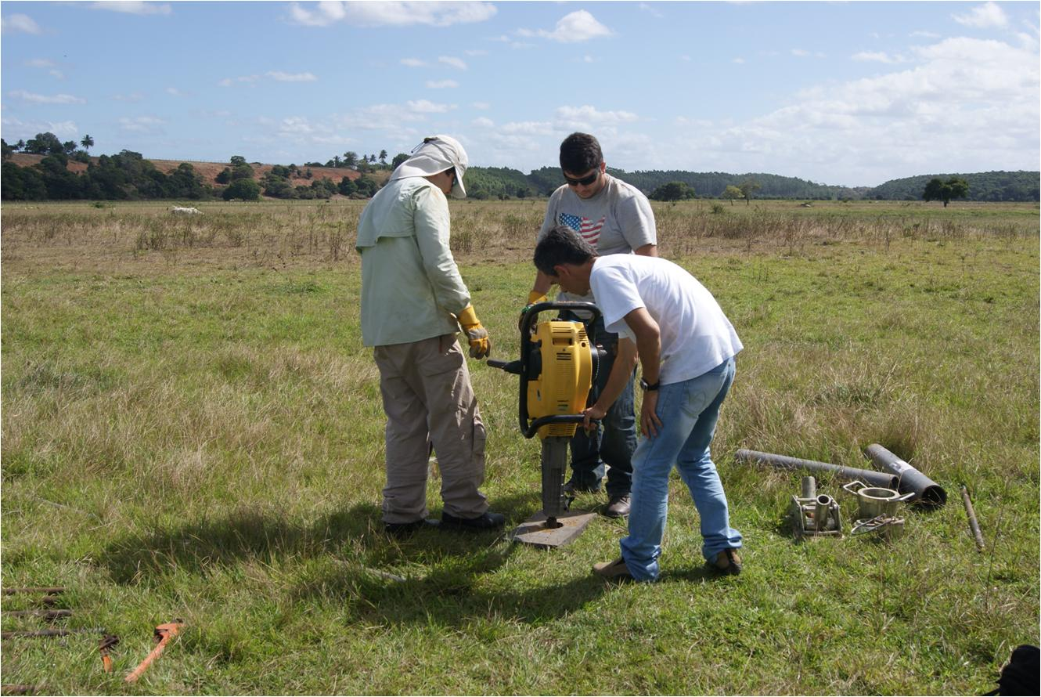
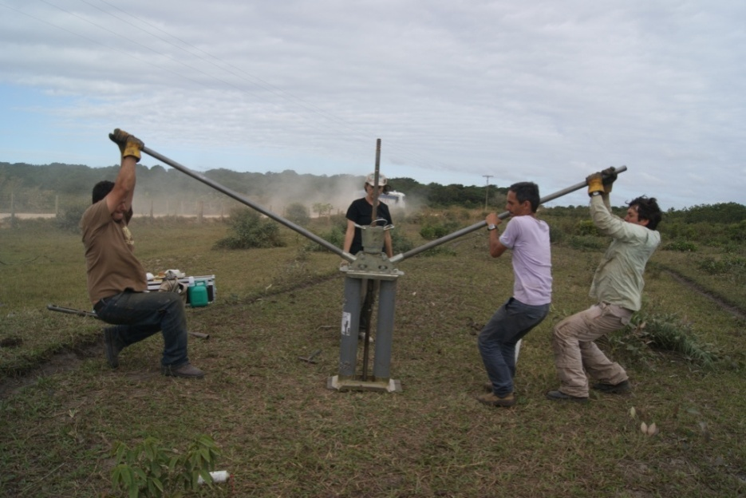
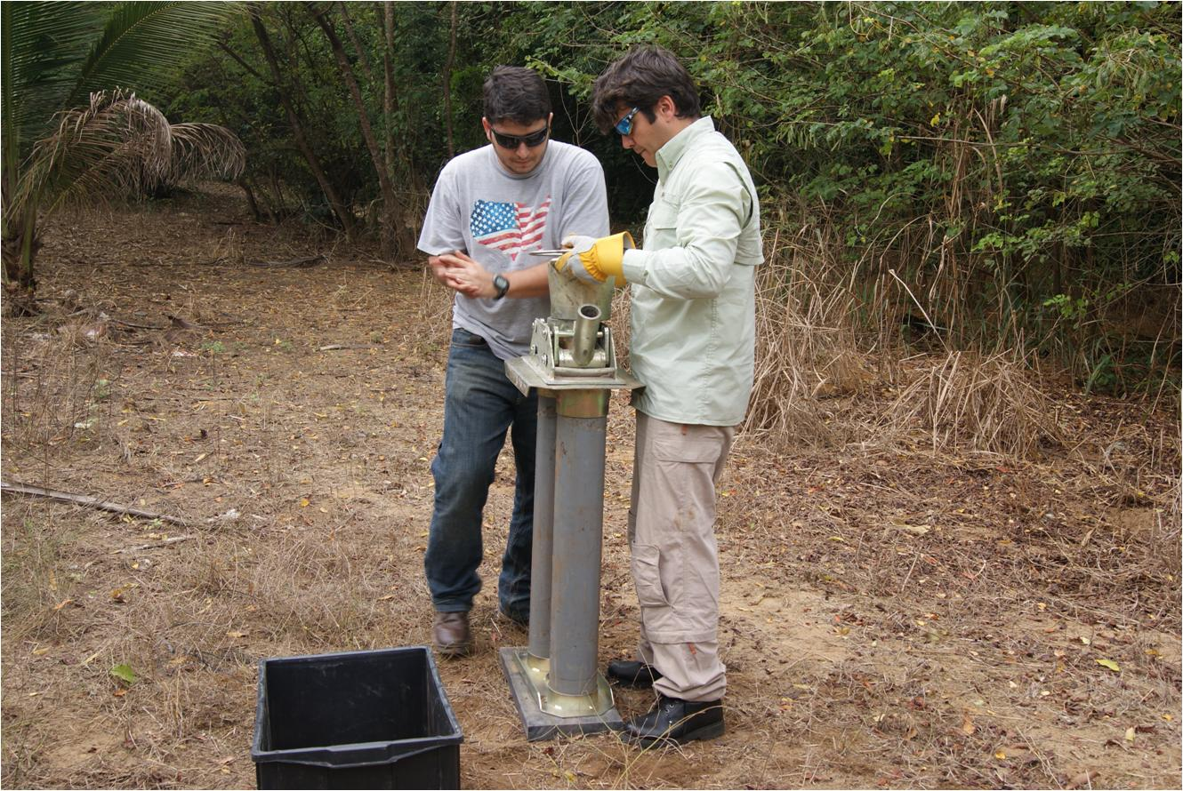
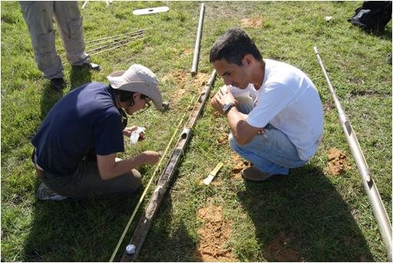
AMOSTRADOR HAMMER
a)
c)
b)
d)

Slide 11
Resultados e interpretação
Cody site and laboratory number | Depth (m) | Material | Ages (¹⁴C yr BP, 1σ) | Ages (cal yr BP, 2σ deviation) | Median of age range (cal yr BP) | Sedimentation rates
LACUFF13019 | 0.67-0.72 | Bulk sed. | 2877 ± 79 | 3246-2840 | 3043 | 0.2 mm/yr
LACUFF12039 | 1.40-1.45 | Bulk sed. | 6237 ± 66 | 7278-6955 | 7116 | 0.2 mm/yr
UGAMS11695 | 3.40-3.45 | Bulk sed. | 6330 ± 30 | 7318-7172 | 7245 | 15.0 mm/yr
UGAMS11694 | 4.30-4.35 | Bulk sed. | 6380 ± 30 | 7339-7259 | 7300 | 16.0 mm/yr
LACUFF12040 | 5.45-5.50 | Bulk sed. | 7186 ± 54 | 8161-7933 | 8047 | 1.50 mm/yr

Slide 12
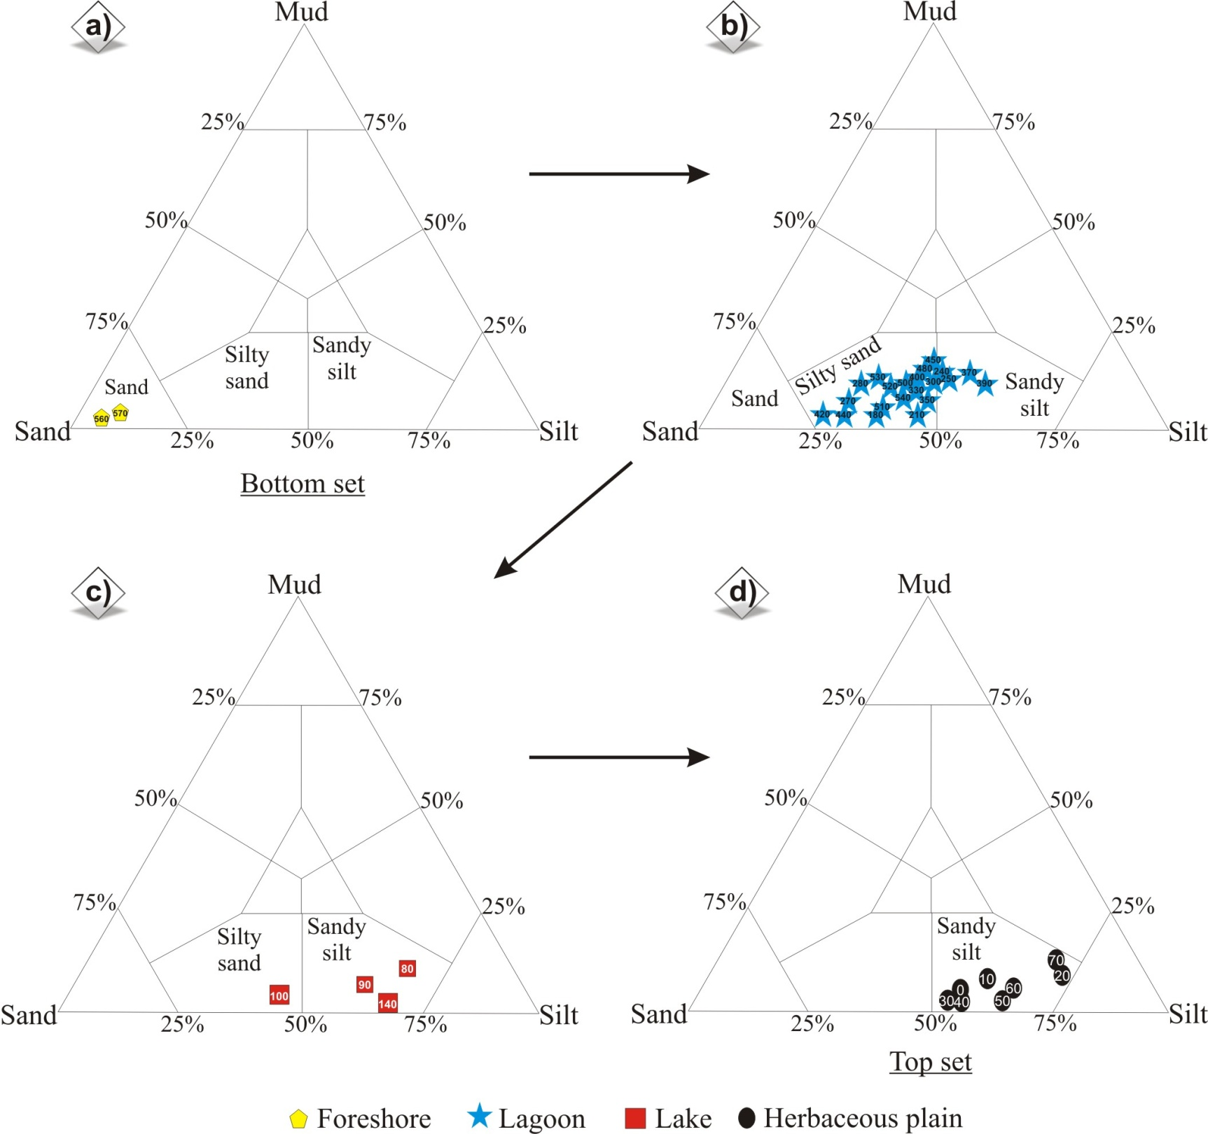

Slide 13
Facies association | Facies description | Pollen predominance | Geochemical data | Interpretation
A | Fine to medium-grained, parallel-laminated sand (facies Sp) and cross-stratified (facies Sc). Greenish gray sand with shells and poorly sorted. | Herbs, mangrove, trees and shrubs |  | Foreshore
B | Massive mud (facies Mm) greenish gray, with many roots and root marks. Lenticular to streaky (facies Hl), heterolithic mud with sand deposit (facies Hm). Silty sand and sandy silt, fine to medium-grained poorly sorted and locally flaser (facies Hf) with parallel-laminated sand (facies Sp) and with also massive sand, shells and convolute lamination. | Herbs, mangrove, trees and shrubs | δ¹³C= -27 to -15‰ δ¹⁵N= +3.6 to +7‰ TOC= 1.7 to 5.2% C/N= 30 to 60 | Lagoon
C | Parellel-laminated mud (facies Mp), yellowish brown, with many roots and root marks and dwelling structures and sandy silt. | Herbs, trees, shrubs and mangrove | δ¹³C= -28 to -23‰ δ¹⁵N= +4.5 to +7‰ TOC= 3.4 to 8.7% C/N= 15 to 32 | Lake
D | Plastic, massive mud and some sandy silt, gray to dark gray and green, with many roots and root marks (facies Ms) and peat deposit (P). | Herbs, trees and shrubs | δ¹³C= -28 to -26‰ δ¹⁵N= -0.14 to +7‰ TOC= 7.4 to 53% C/N= 16 to 47 | Herbaceous plain

Slide 14
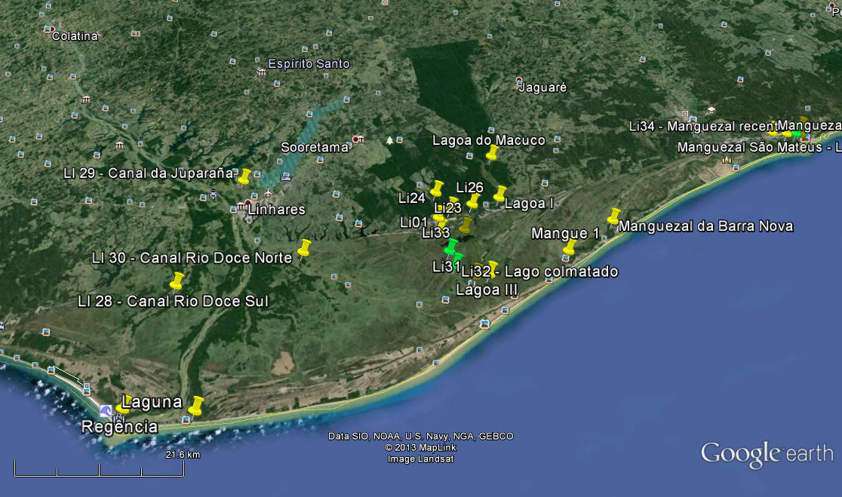
LI32
Planície costeira do Rio Doce
Espírito Santo
Rio São Mateus
Rio Doce
Oceano Atlântico

Slide 15
LI32

Slide 16
LI34
Planície costeira do Rio Doce
Espírito Santo
Rio São Mateus
Rio Doce
Oceano Atlântico

Slide 17
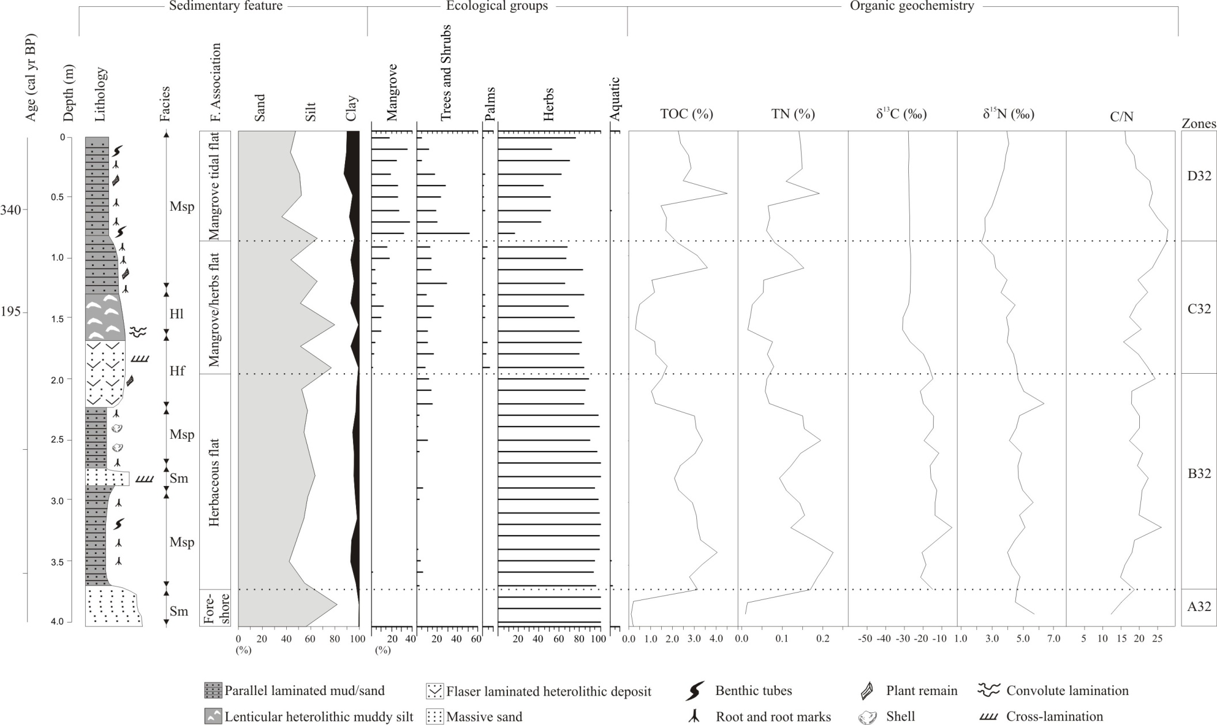
LI34

Slide 18
LI24
Planície costeira do Rio Doce
Espírito Santo
Rio São Mateus
Rio Doce
Oceano Atlântico

Slide 19
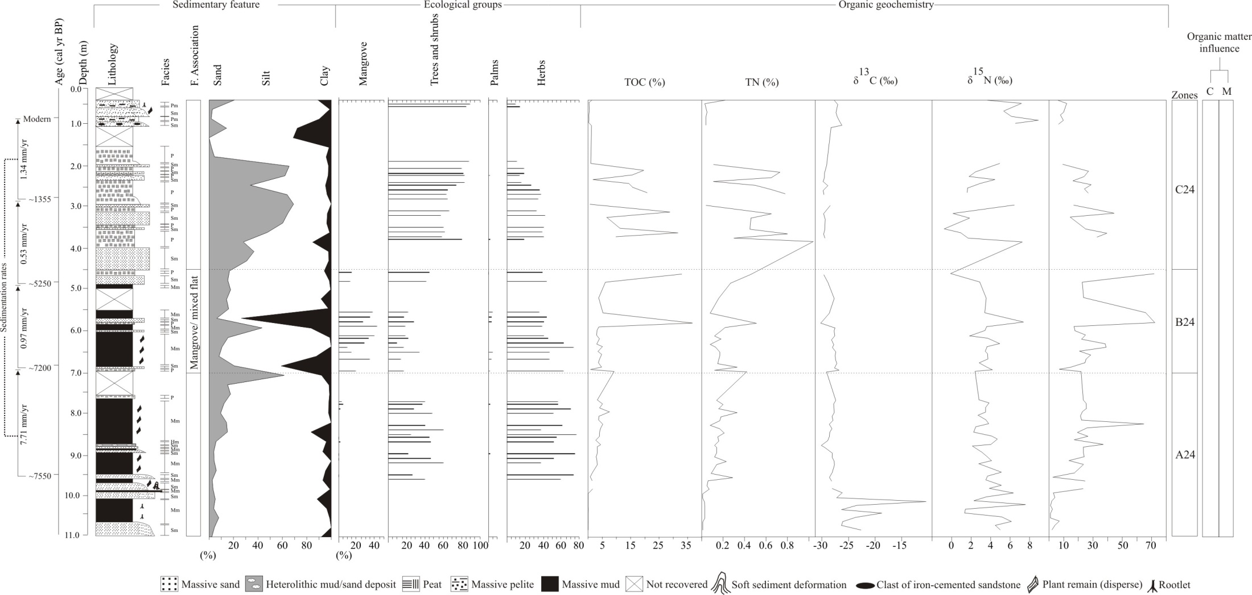
LI24

Slide 20
LI32

Slide 25
Conclusão
8.050–7.115 cal yr BP: sistema lagunar com a presença de uma planície de maré colonizada por manguezal
7.115 – 3.270 cal yr BP: lago com a presença de manguezal e ervas
Last 3.270 cal yr BP: planície colonizada por ervas

Slide 26
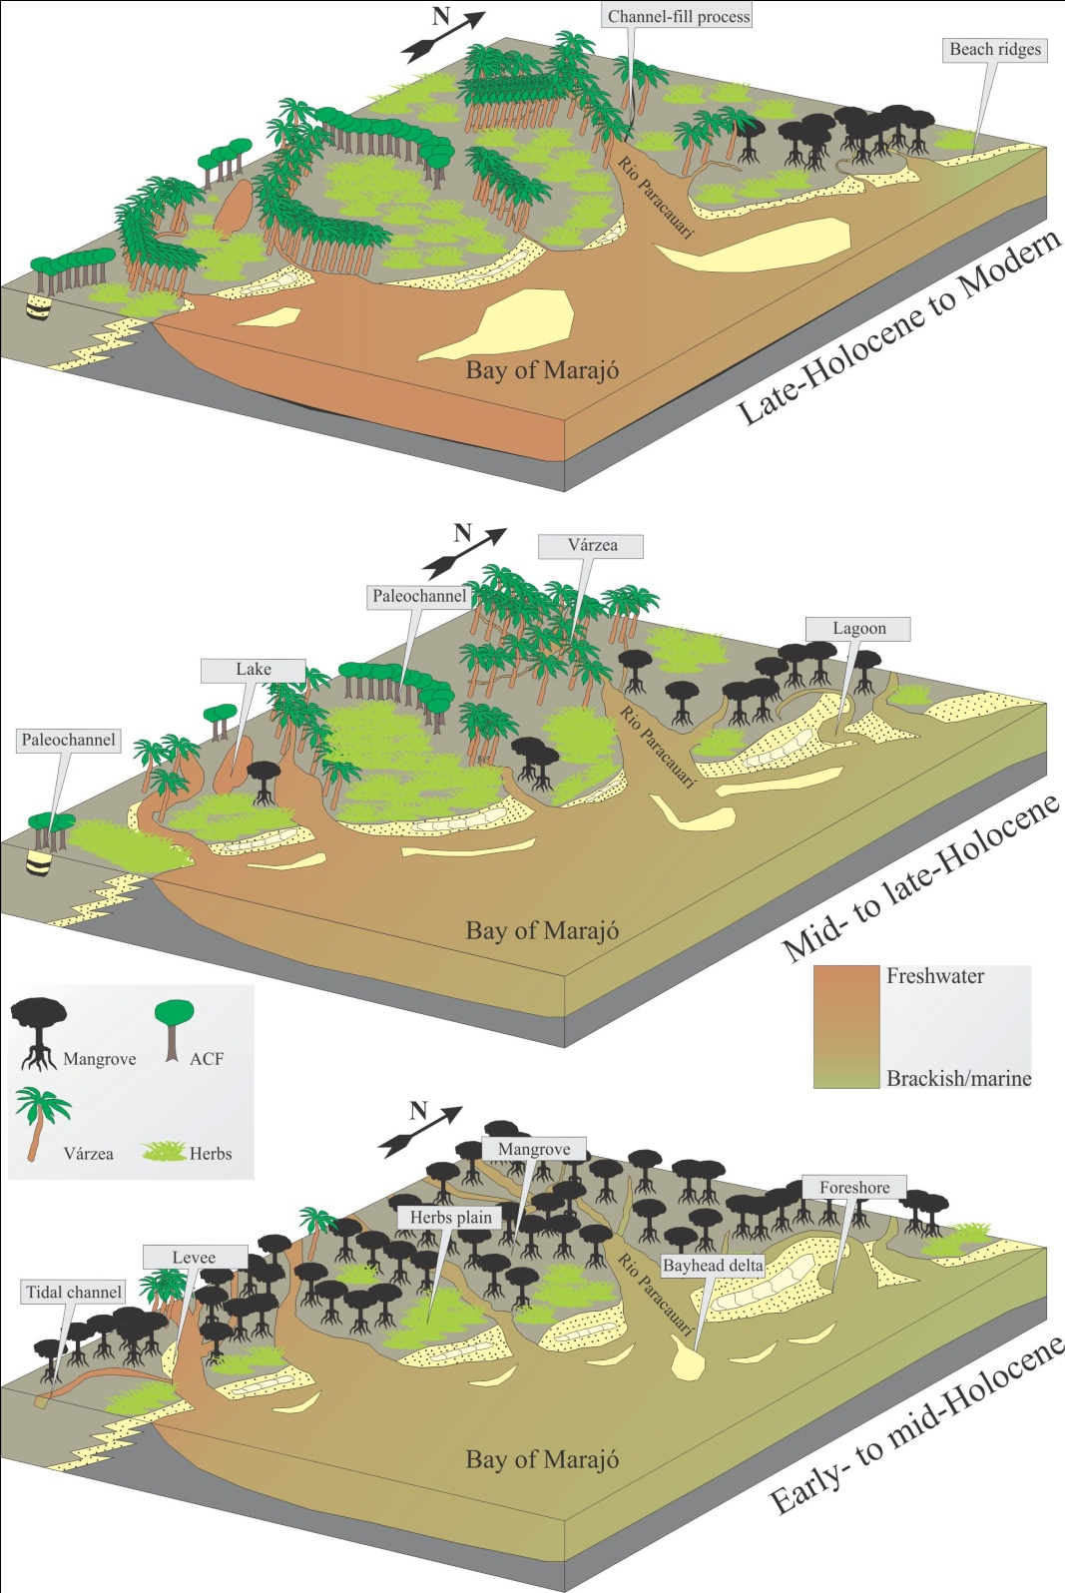
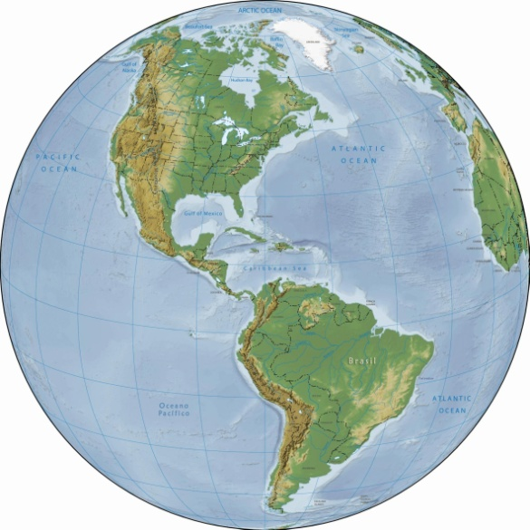
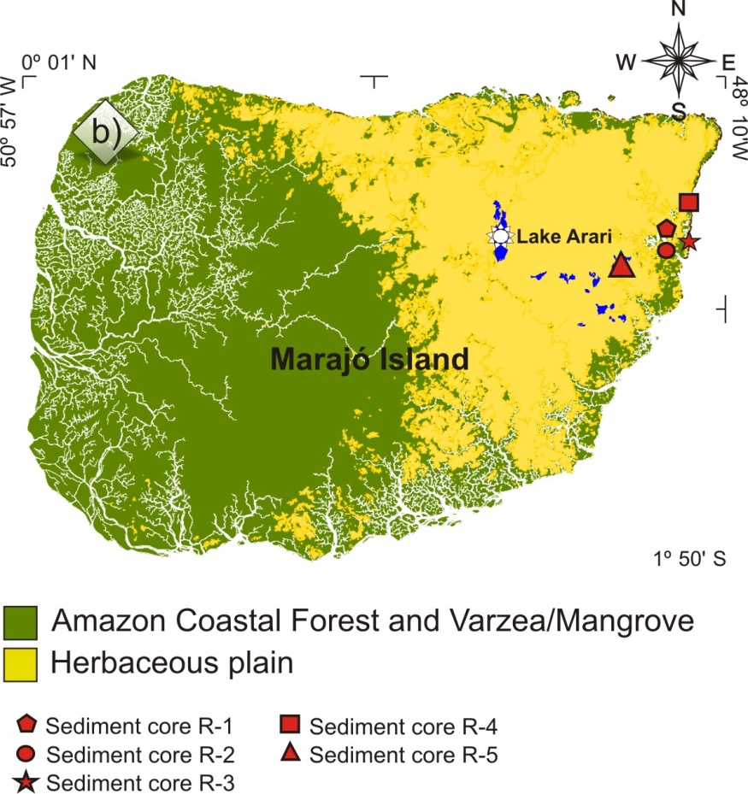
Artigo aceito na Vegetation History and Archaeobotany

Slide 27
Agradecimentos

